Slide 1
3.lektion: De økonomiske mål
3.Lektion i undervisningsforløbet ”Økonomi og behovsopfyldelse i Danmark” baseret på kapitel 9 i bogen Luk Samfundet Op!, af Brøndum og Hansen, Columbus 2010

Slide 2
3.lektion: De økonomiske mål
Lektie til 3.lektion: s.166-172 i bogen Luk
Samfundet Op!, af Brøndum og Hansen,
Columbus 2010
Dagsorden og arbejdsformer
Lærergennemgang af de 6 økonomiske mål (struktureret omkring tjek-på-lektien-spørgsmål)
Øvelse om økonomisk vækst
Øvelse om arbejdsløshed
Øvelse om betalingsbalance

Slide 3
Tjek-på-lektien-spørgsmål
Hvad handler økonomisk vækst om?
Hvorfor er det godt for samfundsøkonomien, hvis arbejdsløsheden er lav
Hvad betyder begrebet inflation?
Hvad er betalingsbalancen udtryk for?
Hvorfor er det hensigtsmæssigt at have en bæredygtig samfundsøkonomi – hvad vil bæredygtig sige?
Hvorfor er det godt, hvis der er balance på statens budgetter?
Hvad kan bevirke, at efterspørgselskurven forskydes mod nordøst eller mod sydvest?

Slide 4
De samfundsøkonomiske mål
For at finde ud af, hvordan tilstanden er i den danske
samfundsøkonomi kigger vi især på følgende 6 økonomiske områder
Økonomisk vækst
Arbejdsløshed
Inflation
Betalingsbalance
Bæredygtig økonomi
Balancen på statens budgetter
Det centrale ved disse økonomiske mål er, at de hænger sammen. De
kan således forstærke men også modvirke hinanden. Ved at
holde de 6 økonomiske mål under observation har vi en god ide om,
hvordan dansk økonomi har det.

Slide 5
BNP og økonomisk vækst - I
Den værdi som vi bruger, når vi skal måle og forklare et lands samlede velstand (ikke velfærd!) kaldes for Bruttonationalproduktet (BNP). BNP afspejler den samlede værdi for den samlede produktion i samfundet i et år.
BNP udgøres af værdien af alle de varer og tjenester, som fx er produceret i Danmark i et år fratrukket de anvendte ressourcer, som er indgået i produktionen af varer og tjenester
BNP er således udtryk for den samlede produktion inden for det offentlige og private, hvor produktion af varer og tjenester skal forstås bredt som fx øl, produktion af musik, computerspil film, operationer på sygehusene, undervisning osv.

Slide 6
BNP og økonomisk vækst - II
Udover at udtrykke den samlede produktion er BNP også udtryk for en indkomst, fordi hver gang nogle producerer fx en vare som en øl vil der være ansatte på bryggerierne og dem der ejer bryggerierne (virksomhedsejere) der får en indkomst.
Udover at udtrykke den samlede produktion er BNP også udtryk for en indkomst, fordi hver gang nogle producerer fx en vare som en øl er der ansatte på bryggerierne og dem der ejer bryggerierne (virksomhedsejere) der får en indkomst.
Sammenhængen mellem produktionen af varer og tjenester og den indkomst som følger af denne produktion er = at jo mere der produceres i samfundet desto højere vil den samlede indkomst være

Slide 7
BNP og økonomisk vækst - III
Foruden at udtrykke den samlede produktion og sammenhængen mellem produktion og indkomst er BNP også udtryk for, hvor mange økonomiske ressourcer et land har til rådighed.
Det betyder, at har et land et højt BNP vil der være bedre mulighed for staten til at give ressourcer til fx social beskyttelse (pension, arbejdsløshedspenge), uddannelse, sundhedsvæsenet osv.
Den økonomiske vækst måles ved at kigge på tilvæksten i BNP.
Ved nedgang i samfundsøkonomien er det ligeledes BNP der anvendes som mål til at fastslå hvor stor faldet eller nedgangen i den samlede samfundsøkonomi (fald i væksten) har været

Slide 8
Arbejdsløshed - I
Arbejdsløshed defineres som antallet af de registrerede arbejdsløse i forhold til den samlede arbejdsstyrke. (Arbejdsstyrke er udtryk for den del af befolkningen mellem 16-66 år der står til rådighed for arbejdsmarkedet men er registreret ledige)
Når arbejdsløsheden fastslås sker det ved, at man sammenregner forskellige typer af arbejdsløshed jf. figur 9.9 (slide 59) til heltidsarbejdsløse

Slide 9
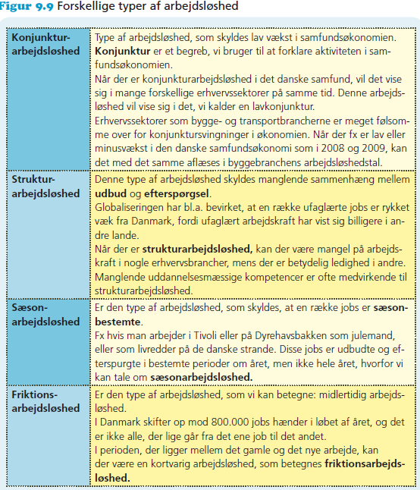

Slide 10
Arbejdsløshed - II
Det økonomiske mål er at have lav ledighed og høj
beskæftigelse fordi
Når der er flere mennesker i arbejde, bidrager de til en forhøjelse af den samlede produktion, indkomst og muliggør flere ressourcer – kort sagt landets BNP øges
Når der er flere mennesker i arbejde vil staten have færre udgifter til social beskyttelse som fx bistand, dagpenge osv. og staten vil samtidigt få flere indtægter, fordi de arbejdende betaler skat til staten af den lønindkomst, som de modtager for deres arbejde.

Slide 11
Arbejdsløshed - III
Det er vigtigt mentalt for et menneske at være tilknyttet
arbejdsmarkedet
for det første, fordi det er ensbetydende med, at man tjener en indkomst og derved kan forsørge sig selv og sin familie. (selvforsørgeraspektet)
for det andet fordi et arbejde er et udtryk for, at der er behov for en i samfundet, at man bidrager til samfundet. Der er tale om anerkendelse og dermed styrkelse af ens identitet – man/jeg har værdi som menneske fordi jeg bidrager til samfundet og det bliver jeg anerkendt for
Der er en lang række negative konsekvenser (udover de samfundsøkonomiske)
knyttet til de folk der er låst fast i arbejdsløshed over længere tid. Fx forværres
den generelle sundhed blandt arbejdsløse ofte blandt andet fordi nogle
Personer reagerer ved at begynde at drikke tæt eller blive ekstremt fysisk
passive osv. Der kan også være en sammenhæng mellem arbejdsløshed og
Kriminalitet fordi nedgang i lønindkomsten måske er så markant, at nogle ser
sig nødsaget til kriminelle handlinger, der kan forbedre deres økonomi.

Slide 12
Inflation - I
Inflation er udtryk for vedvarende prisstigninger i samfundet. Inflation påvirker købekraften. Dvs. hvad og hvor meget vi kan købe for de penge som vi har tjent
Inflation er gift for dansk eksport, fordi prisstigningerne på varer i Danmark vil have afsmittende effekt på arbejdernes krav om mere i løn – hvilket vil resultere i, at virksomhederne er nødt at kræve mere for deres varer da produktions-omkostningerne (lønudgifter) bliver forøget. Øget produktionsomkostninger med øget varepris til følge er meget dårligt for danske virksomheders konkurrenceevne globalt. se også tekstboks 9.6 s.169 i bogen.

Slide 13
Inflation – II
Inflation er bekymrende for en samfunds-økonomi for det skaber usikkerhed om den fremtidige økonomiske udvikling for den enkelte borger og for staten.
Inflation påvirker også forholdet mellem dem der har gæld og dem der har opsparing –
”Hvorfor er det fx godt at have stor gæld, hvis der er inflation i samfundsøkonomien”

Slide 14
Inflation - III
Der skelnes mellem to typer af inflation
Inflation i forbindelse med at efterspørgslen på varer i samfundet stiger. Denne inflationstype opstår i de økonomier, hvor det går godt. Vi kalder denne type af inflation for ”demand-pull” – fordi efterspørgslen ”trækker” inflationen op (prisen på varer op)
Inflation i forbindelse med at produktions-omkostningerne (fx stigende lønudgifter, stigende priser på råvarer osv.) stiger. Vi kalder denne type af inflation for cost-push – fordi omkostninger skubber prisen på det produkt som produceres opad.

Slide 15
Betalingsbalance - I
Er udtryk for Danmarks samlede udgifter i forhold til de samlede indtægter over for udlandet.
Betalingsbalancen er en opgørelse over samtlige transaktioner, som et land (både den private og offentlige sektor) har med udlandet i en afmålt periode (typisk et år)
For at kunne identificere om dette forhold er positivt/negativt kigger vi på
Hvor stor er Danmarks samlede Import fra udlandet:
(import = køb og indførelse af varer og tjenester fra udlandet)
Hvor stor er Danmarks samlede eksport til udlandet:
(eksport = salg og udførelse af varer og tjenester til udlandet)

Slide 16
Betalingsbalance - II
Der opstår en underskud på betalingsbalancen, hvis den samlede import af varer og tjenester overstiger den samlede eksport.
Det er et problem, hvis Danmark har underskud på betalingsbalancen – for så må Danmark låne penge. Dvs. at det både kan være staten, banker, virksomheder som må ud og låne penge.
At låne penge i mange år til at finansiere underskuddet på betalingsbalancen er dårligt, fordi der skal betales afdrag og renter på lånene. Disse penge kunne Danmark i stedet have brugt til at forøge produktionen og dermed øget velstanden I Danmark (se figurer slide 66)

Slide 17
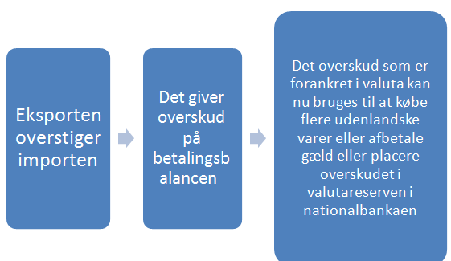
Betalingsbalancen - III
Det er et økonomisk mål at holde betalingsbalancen i 0 eller med et overskud Jf. figuren.

Slide 19
Bæredygtig økonomi - I

Slide 20
Bæredygtig økonomi - II
Natur og økonomi påvirker hinanden. Naturen leverer råstoffer og ressourcer til produktionen. Produktionen forarbejder disse og sender affald og forurening tilbage til naturen.
Naturen indeholder knappe ressourcer, og derfor kan vores udnyttelse af de knappe ressourcer begrænse senere generations mulighed for fortsat økonomisk velstand

Slide 21
Bæredygtig økonomi - III
Naturen indeholder knappe ressourcer – og vores uhensigtsmæssige udnyttelse af naturens ressourcer kan begrænse eller lige frem skade fremtidige generationers mulighed for økonomisk velstand
Det økonomiske mål er, at der skal være en bæredygtig udvikling således fremtidige generationers mulighed for fortsat økonomisk velstand sikres – men dette mål kan have den negative konsekvens, at det vil få den samlede produktion i samfundsøkonomien til at falde.

Slide 22
Balance på statens finanser - I
Staten har et budget ligesom enhver familie har det – det er bare lidt større. I dette budget indgår statens samlede indtægter og de samlede udgifter
Hvis indtægterne samlet set overstiger udgifterne er der et overskud på statens budget. Med overskudet kan staten vælge at
Afbetale gammel gæld (afdrag og renter)
Investere i renovation af veje og offentlig transport
Investere i uddannelse
Staten får sine indtægter fra skat og afgifter, og det er et ret stort beløb som samles sammen. Udgifterne er dog tilsvarende store til fx social beskyttelse, serviceydelser, rentebetalinger osv.

Slide 23
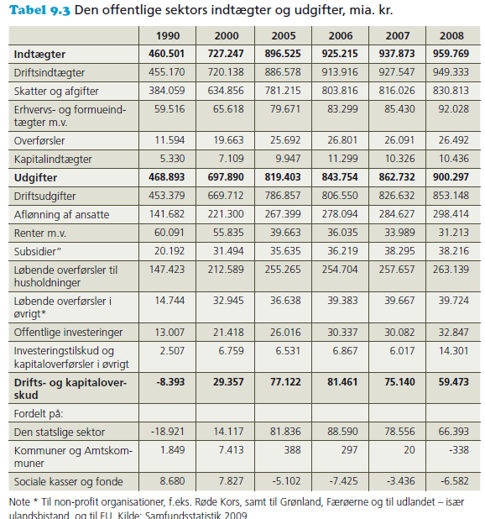

Slide 24
Balance på statens budget - III
Nogle økonomer mener, at det er et vigtigt økonomisk mål, at statens samlede budget altid er i balance, eller viser et overskud
Andre økonomer mener, at der godt midlertidigt (i en række år) må være et underskud på statens budgetter. Såfremt underskuddene er udtryk for statens forsøg på at stimulere den samlede aktivitet i samfundsøkonomien.

Slide 25
Parøvelse: Diskussion af vækst (10 min.)
Parøvelse: Diskussion af vækst (BNP)
Hvordan måler vi vækst?
Hvorfor er det vigtigt, at der er vækst i samfundet?
Hvordan har væksten været i den danske økonomi i de sidste 5 år?
Er der sammenhæng mellem økonomisk vækst og beskæftigelsen?
Hvorfor er det vigtigt, at væksten i dansk økonomi er ca.2 % om året – har det noget at gøre med det vi inden for økonomi kalder for produktiviteten?

Slide 26
Gruppeøvelse: Diskussion af arbejdsløshed (12 min.)
Hvor stor er arbejdsløsheden i Danmark, og hvem hører ind under gruppen ”arbejdsløse”?
Sammenlign ledigheden i Danmark med andre EU-lande klik ind på www.eu-oplysningen.dk/fakta/tal/ledighed. Enten kan I bruge disse tal, eller også kan I klikke videre til Eurostats internetside, hvor de nyeste tal for ledigheden i EU kan findes.
Der findes forskellige typer af arbejdsløshed jf. fig.9.9 s.169 i bogen. I skal diskutere de forskellige typer af arbejdsløshed igennem og forsøge at komme med nogle konkrete bud på, hvordan den enkelte type af ledighed bedst kan bekæmpes.

Slide 27
Gruppeøvelse: Diskussion af betalingsbalancen (12 min)
Gruppeøvelse: Diskussion af betalingsbalancen
Kig på tabel 9.2 s.170 i bogen – hvordan har forholdet mellem eksport og import udviklet sig i perioden 2000-2008. Forsøg at komme med en forklaring på udviklingen
Hvilke lande eksporterer Danmark mest til? Brug figur 16.3 og tabel 16.6, fra Samfundsstatistik 2010, Columbus 2010, s.80 omhandlende dansk eksport fordelt på bestemmelseslande
Hvilke tre lande eksporterer Danmark mest til?
Hvilke tre lande eksporterer Danmark mindst til?
Kan I forklare hvorfor eksporten fordeler sig som den gør?
Er Brasilien, Rusland, Indien og Kina – de såkaldte Brik-lande (vækstlande) blandt nogle af Danmarks centrale eksportmarkeder?
Hvilke lande importerer Danmark mest fra? Brug figur 16.4 og tabel 16.8 fra Samfundsstatistik 2010, Columbus 2010, s.81 omhandlende dansk import fordelt på oprindelseslande
Hvilke tre lande importerer Danmark mest fra? (jf. figur, 16.4 og tab.16.8)
Hvilke tre lande importerer Danmark mindst fra?
Hvorfor tror I, at Danmark importerer mest lige præcis fra de tre lande, som I har fundet frem til?
Er Brasilien, Rusland, Indien og Kina – de såkaldte Brik-lande (vækstlande) - lande som Danmark importerer mange eller få varer og tjenesteydelser fra – forklar jeres resultat

Slide 28
4.lektion: Det økonomiske kredsløb og de økonomiske konjunkturer
4.Lektion i undervisningsforløbet ”Økonomi og behovsopfyldelse i Danmark” baseret på kapitel 9 i bogen Luk Samfundet Op!, af Brøndum og Hansen, Columbus 2010

